Slide 1
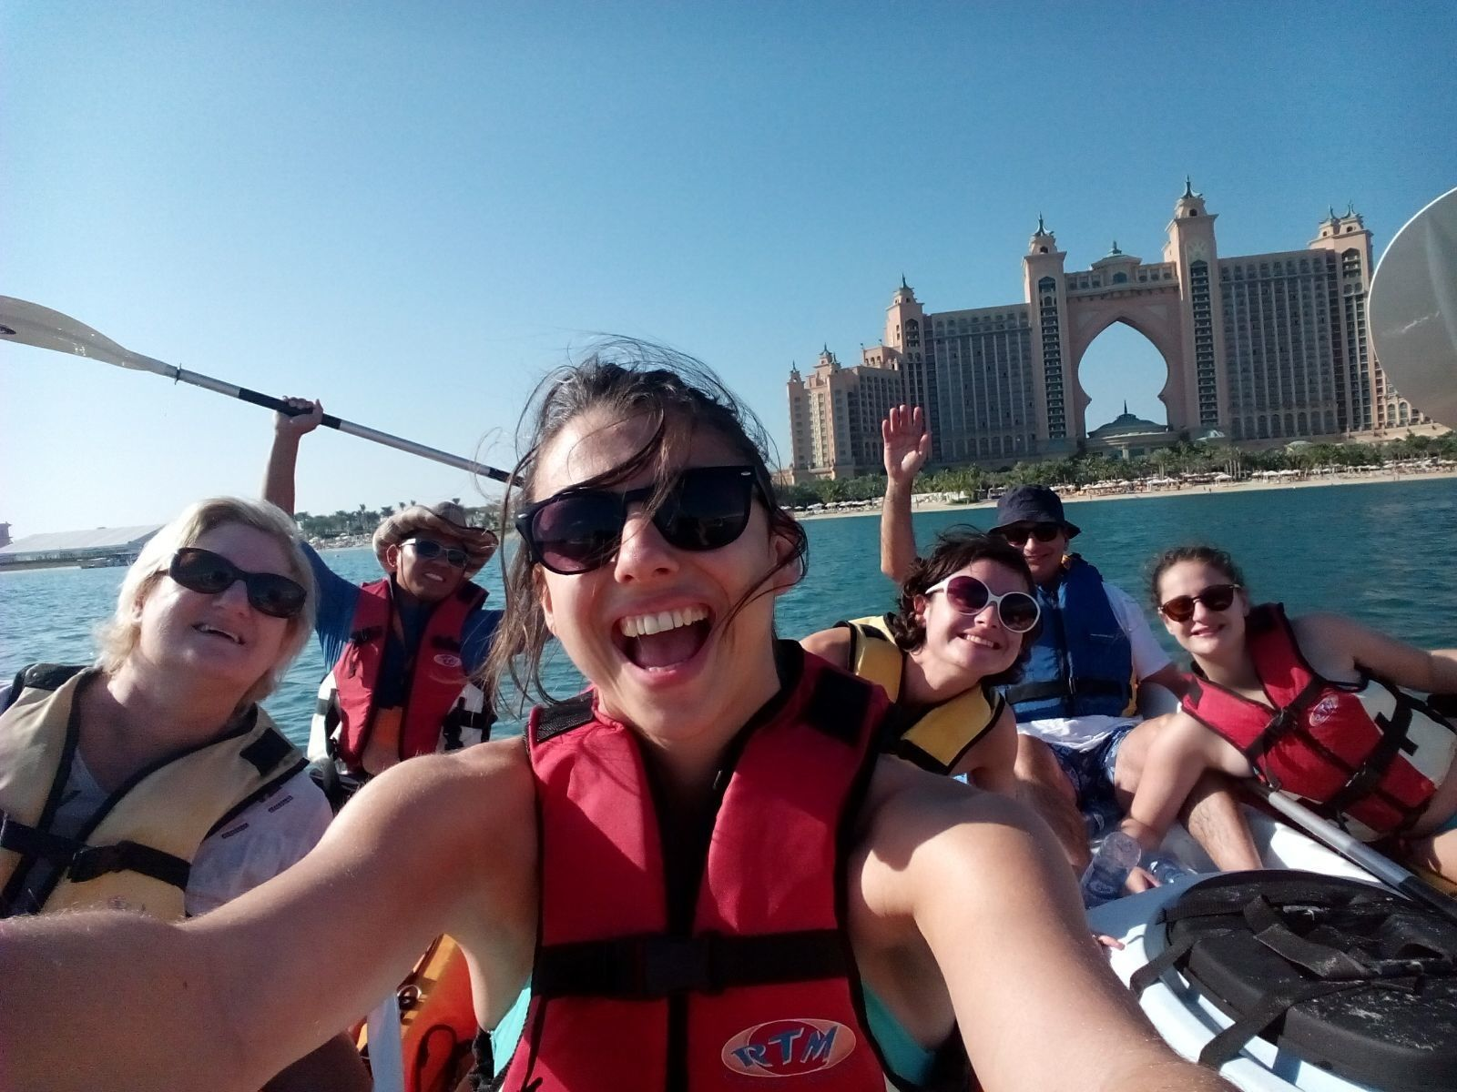

SporTárs Σ Sport + Közösség + Technológia = Innováció
SAPka First Lego League Kutatási Előadás
2021 | Budapest

Slide 2
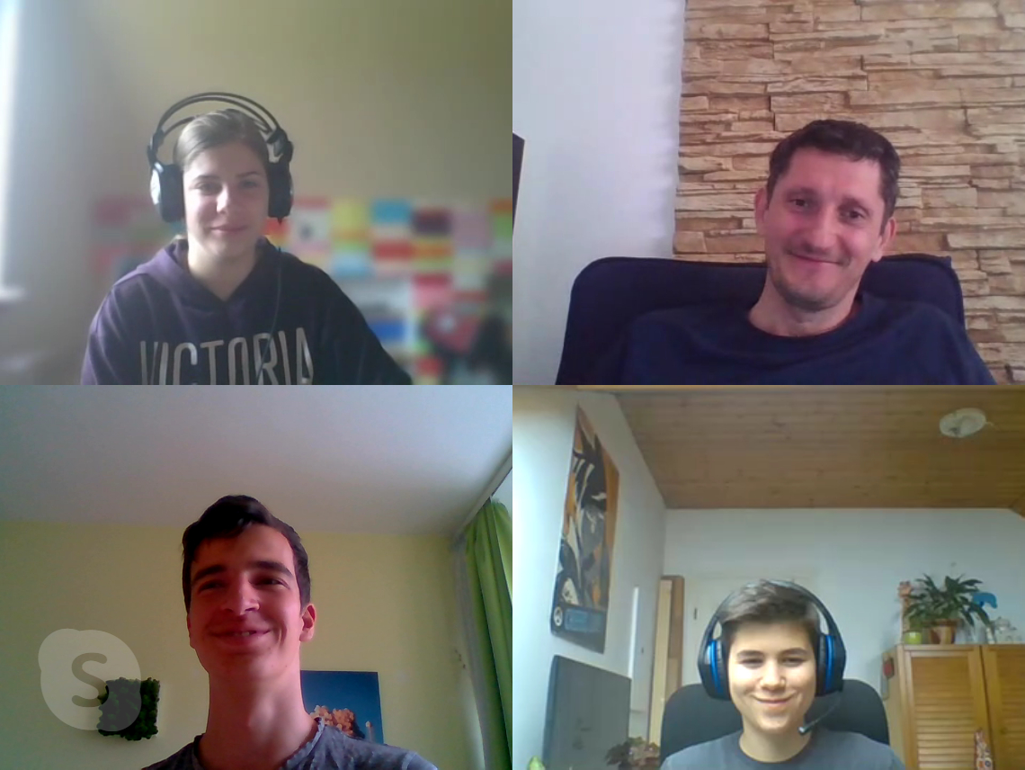
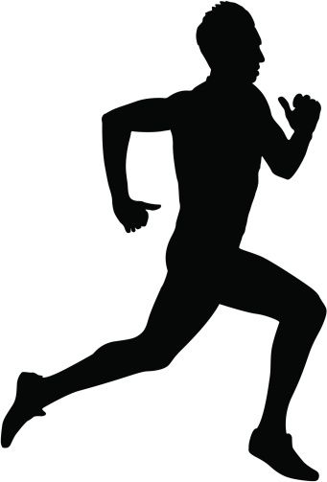



átlag
23%
40%
50%
39%
Dr. Hídvégi Péter
Egyetemi docens
Sporttudományi Koordinációs Intézet munkatársa

Slide 4
Markos András | Naszlady Márton Bese | Warren Robots | Román
regisztráció | Felsználóbarát kezelőfelület | Életkor megadása
Időpont esemény tulajdonság | Esemény törlése | Design tippek
Design tippek | Elérhetőség betétele

Slide 5
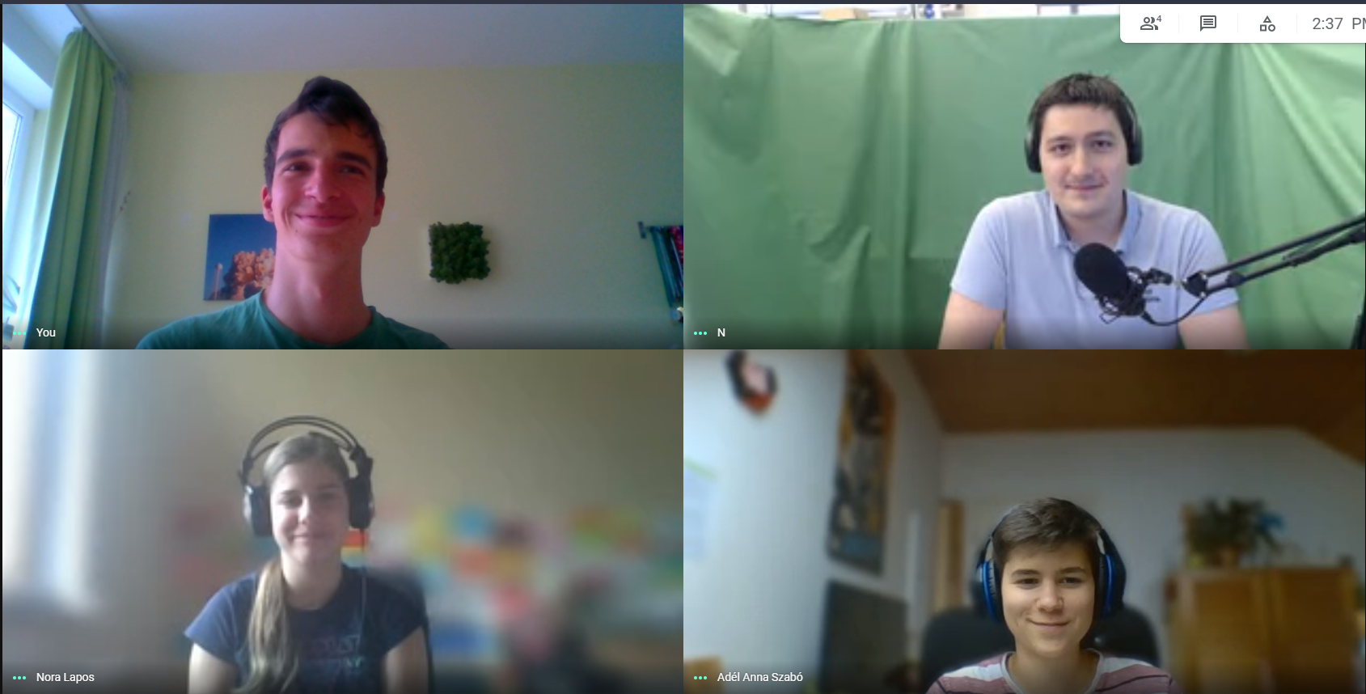
Naszlady Márton Bese
PPKE, mérnöktanár
- Felhasználóbarát kezelőfelület
- Esemény törlése
- GDPR megfelelőség

Slide 6
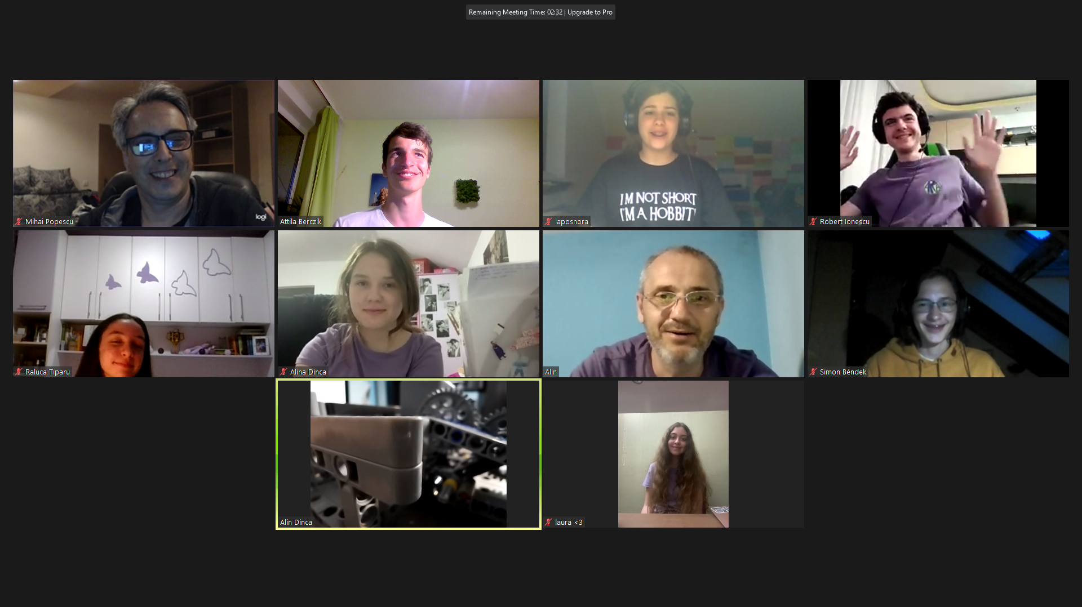
ARRA
Román csapat
- Sport szerinti szűrés
- Kijelentkezés funkció

Slide 7
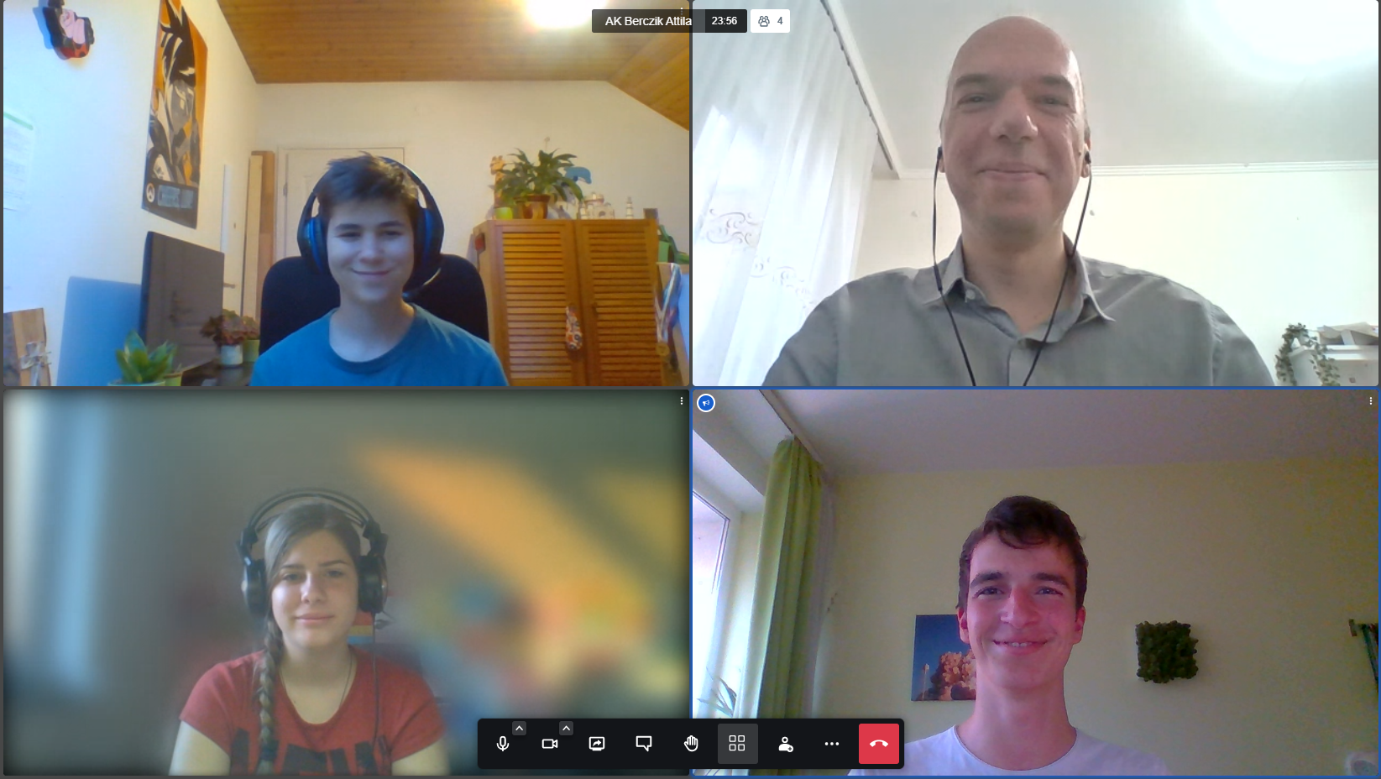
Markos András
műszaki informatikus mérnök
- Regisztráció
- Esemény tulajdonság: időpont
- Design tippek

Slide 8
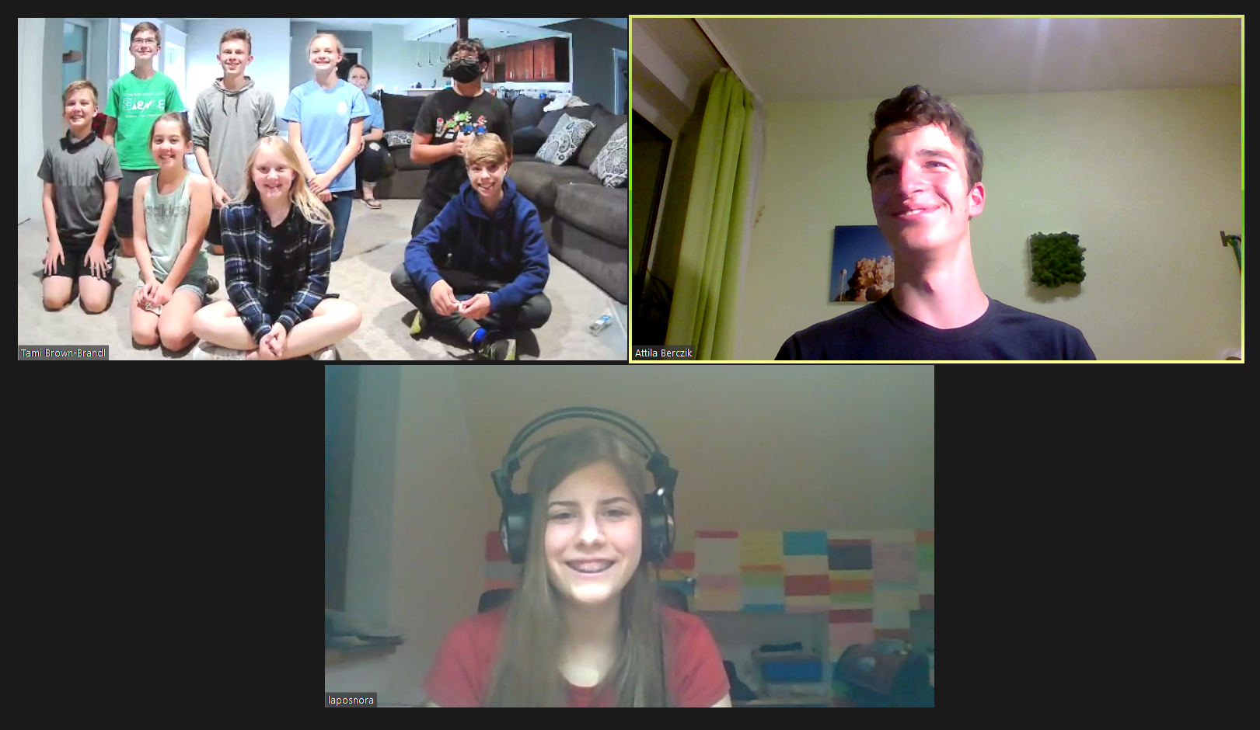

A'ROR'N Bots nebraskai csapat
Életkor megadása
Design tippek

Slide 9
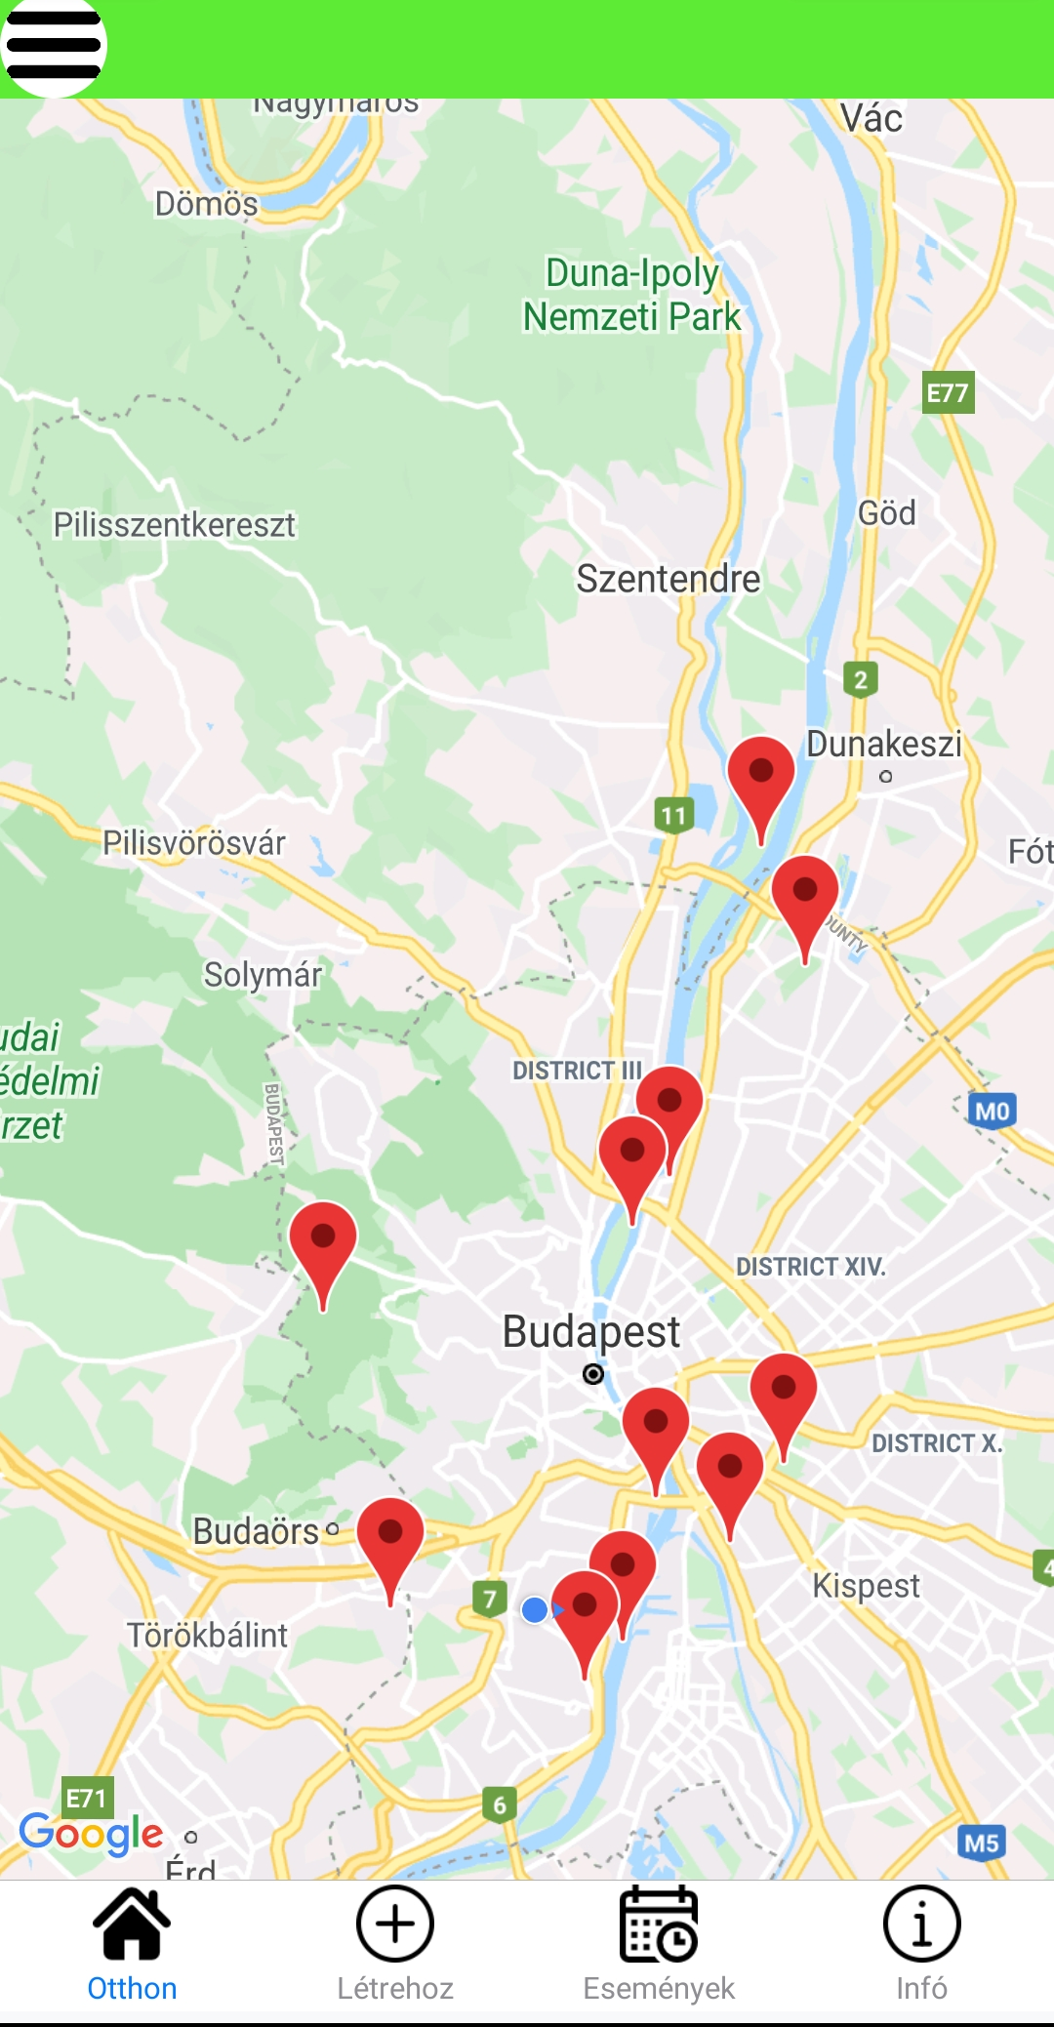
Szakértőink és forrásaink
.LINKEK, WEBLAPOK
https://www.egeszsegkalauz.hu/betegsegek/daganatos-betegsegek/magyarorszag-vezet-a-daganatos-betegsegek-halalozasi-listajan-az-eu-ban/f9hqnyp
https://doktoriiskola.etk.pte.hu/public/upload/files/Doktoriiskola/Tezisfuzetek/Makai_Alexandra_dissz.pdf
https://sportpsychologyblog.com/psychology/get-motivated-in-sport/
https://www.nytimes.com/2021/04/13/magazine/soccer-strangers.html
https://blog.greenparksports.com/sports-is-more-fun-with-other-people/
https://www.youtube.com/watch?v=5l6IY67-x_w
https://www.open.edu/openlearn/ocw/mod/oucontent/view.php?id=65516&section=5
https://inallthings.org/fun-in-sports/
https://www.sportanddev.org/en/learn-more/health/health-benefits-sport-and-physical-activity
https://fittsport.com/fitness-hirek/a-sport-es-az-altalanos-egeszsegi-allapot-kapcsolata
https://zanza.tv/testneveles-es-sport/testneveles-elmelet/sport-es-az-egeszseg-kapcsolata
https://fittsport.com/fitness-hirek/a-sport-es-az-egeszseg-kapcsolata-74
https://peakshop.hu/man/miert-sportolj/
https://www.skillastics.com/2019/12/17/sports-life-lessons/
https://ak-akademia.hu/rolunk/
https://itk.ppke.hu/karunkrol/oktatoink-sajat-weboldalai/naszlady-marton-bese-f624a
SZAKÉRTŐK .
Markos András, műszaki informatikus mérnök
Naszlady Márton Bese, PPKE mérnöktanár
Dr. Hídvégi Péter, Egyetemi docens, Debreceni Sporttudományi Koordinációs Intézet munkatársa
FIRST LEGO LEAGUE CSAPATOK .
ARRA, Pitești Románia
A'ROR'N Bots, Nebraska USA
KÖNYV.
Csíkszentmihályi Mihály, Susan A. Jackson - Sport ​és flow
VIDEO .
How to Reach Flow States | Sport Psychology
https://www.youtube.com/watch?v=bsSUbnFCtLI
How to Get Motivated and Stay Motivated
https://www.youtube.com/watch?v=1gzVhnT3pB4

